Slide 1

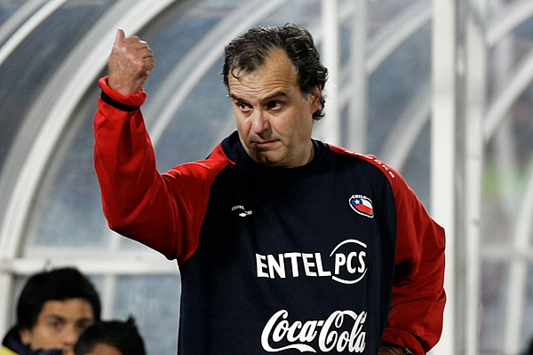

FONDEF de CONICYT
Ciencia Aplicada: Investigación para el Desarrollo Tecnológico de Chile
Gonzalo Jordan Fresno
Director Ejecutivo FONDEF
El pensamiento positivo influye en
la Competitividad

Slide 2
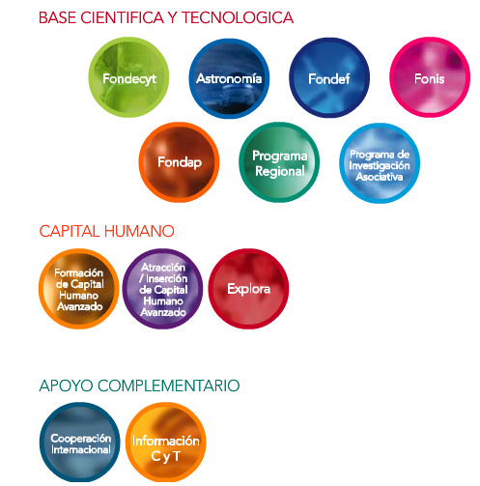
PROGRAMAS CONICYT

Slide 3

“El consumidor del siglo XXI es un Blanco Móvil”…(George Soros)
“Un consumidor empoderado exige productos complejos”

Slide 4
Etapas y principales fuentes de financiamiento en el proceso de investigación desarrollo e innovación
Investigación Básica
Investigación Aplicada
Prueba de Concepto
Etapa Temprana de Desarrollo Tecnológico
Escalamiento y Desarrollo de Producto
Producción y Marketing
Fondecyt,
Fondap,
Milenio
Innova Corfo
Línea 1: Perfiles
Línea 2: I+D Aplicada
Línea 3: Valorización
y Protección IP
Innova Corfo
Línea 4: Empaquetamiento.
Prototipos Innovación Empresarial
Empaquetamiento
Negocios
Innova Corfo
Capital Semilla
Fondef de Conicyt
Idea Ciencia Aplicada
Programa VIU
Fondef de Conicyt
Idea Investigación
Tecnológica
Programa VIU
Inversionistas ángeles?
Inversionistas ángeles?
Capital de Riesgo
FFF
FAMILY, FOOLS & FRIENDS
FFF
Bancos

Slide 5
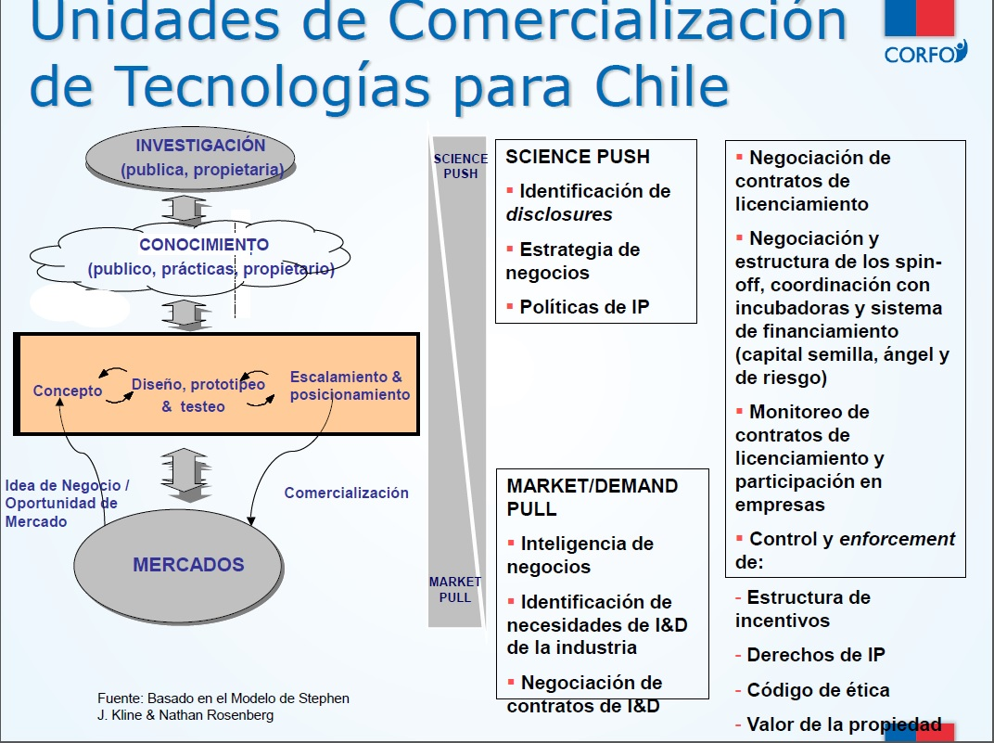
Fuente: Edo. Bitrán
Vicepresidente CORFO

Slide 6
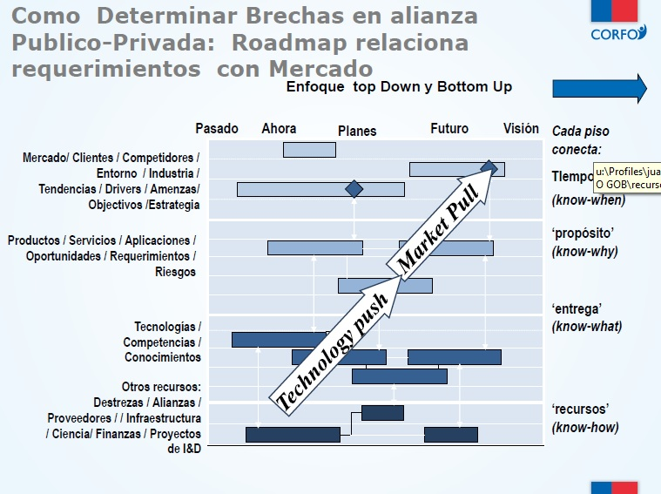

Slide 7





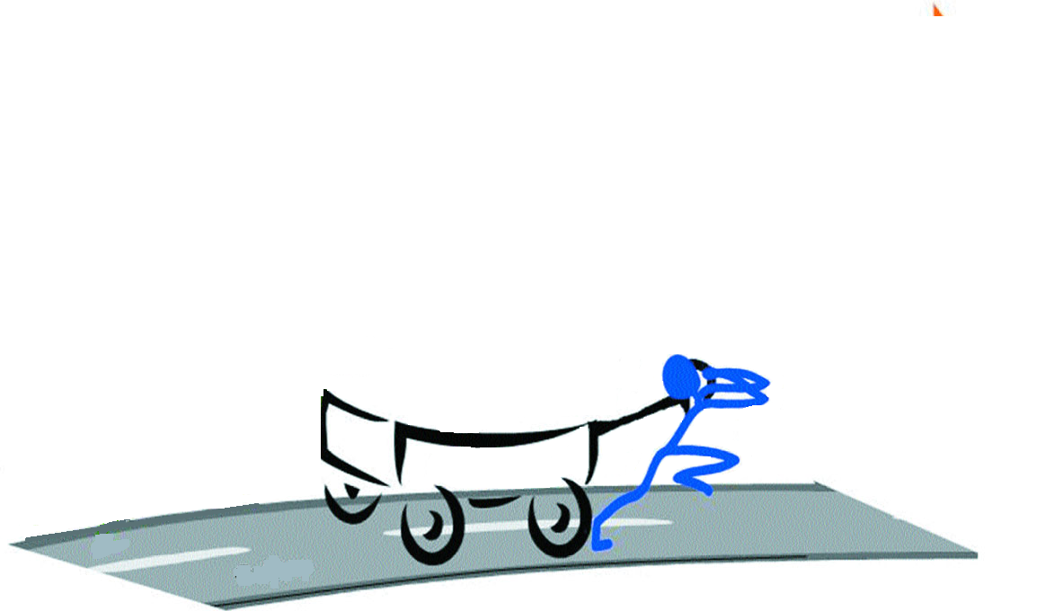

Oferta desde la
Ciencia
“Debemos pasar del Science Push al Tecnology Pull”.
Edo. Bitrán Vicepresidente CORFO .
28-05-2014
Demanda por Tecnología

Slide 8
Interacción entre Actores: la Triple Hélice

Slide 9
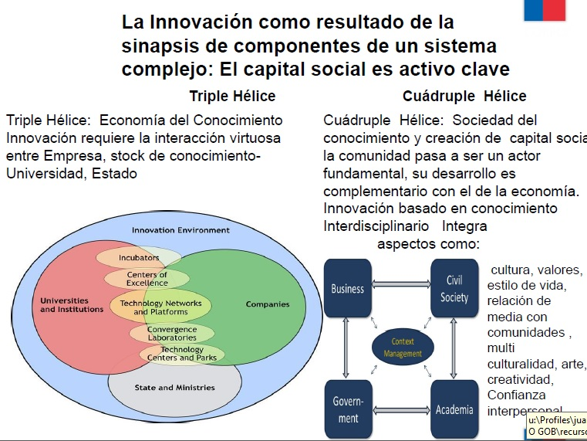

Slide 10



FONDEF
Colaboración Internacional
Científicos
- Rigor científico
- Método Científico
- Investigación
- Publicaciones
- Conocimiento
Empresarios
- Proveedores
- Cambio climático
- Mercado
- Ciencia y tecnología.
- Regulaciones
- Demandas
Vinculación

Slide 11

Proyectos Colaborativos

Slide 12
Organigrama FONDEF
Sub Director
Administración y finanzas
Salud
Educación y Ciencias sociales
Alimentos
Medio ambiente, Agua y Energía
Manufactura, Minería e Infraestructura
VIU
Director Ejecutivo

Slide 13
Instrumentos FONDEF
Concurso IDeA en dos etapas:
Ciencia aplicada
Investigación Tecnológica
Concurso Investigación Tecnológica III
Concurso Valorización de la Investigación en la Universidad (VIU)
Concurso IDeA-Newton en colaboración con el Reino Unido

Slide 14
Casos exitosos FONDEF

Slide 15
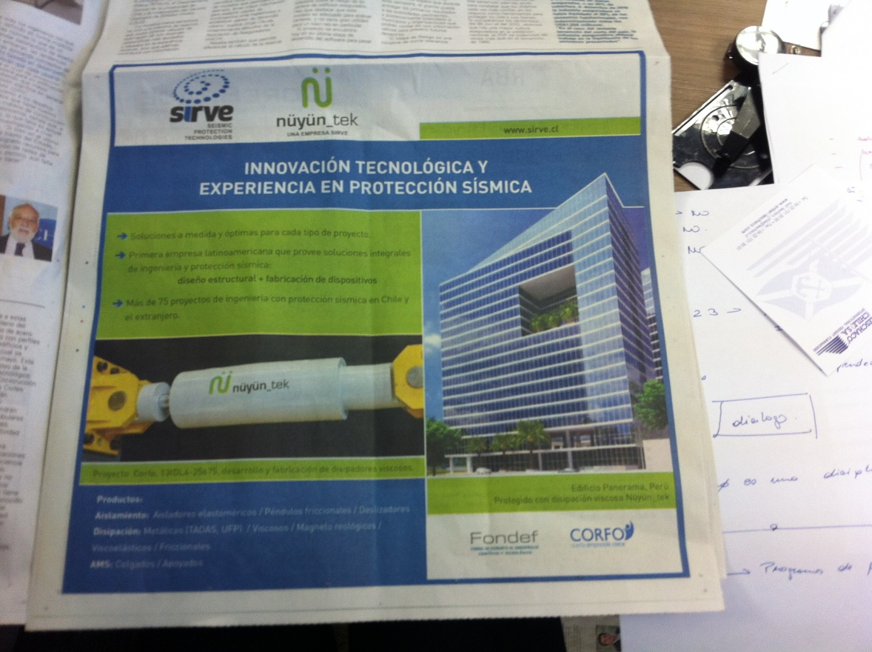
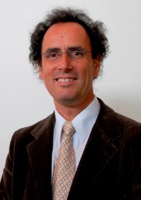
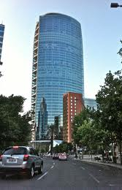
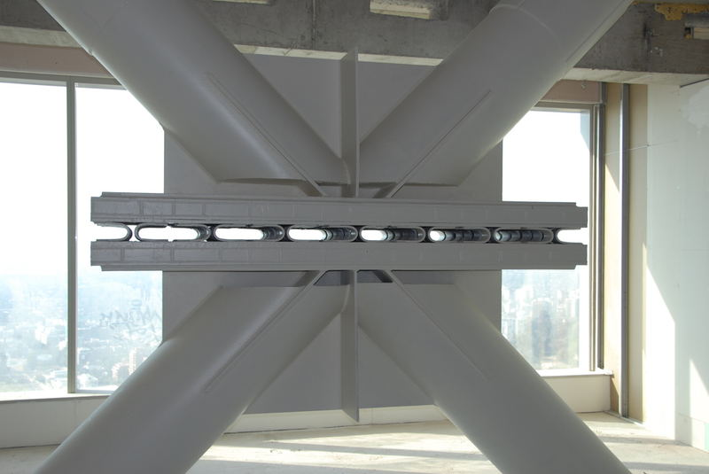
Pontificia Universidad Católica De Chile (PUC):
“Soluciones integrales para toda la cadena de servicios asociados al proyecto estructural”
Director de proyectos FONDEF
D96I1006 (1996-1999) Desarrollo, fabricación, ensayo e implementación de sistemas innovativos de reducción de vibraciones.
D00T1005 (2000-2001) Proyecto SIRVE 2000 sistemas innovativos para la reducción de vibraciones en estructuras
D00T2005 (2002-2003) Proyecto SIRVE 2000 sistemas innovativos para la reducción de vibraciones en estructuras
D07I1006 (2009-2012) Segunda generación de sistemas de reducción de vibraciones para estructuras: sistemas semiactivos, compuestos, y autocentrantes.
Empresa formada SIRVE S.A (http://sirve.cl/)
(http://www.edicionesespeciales.elmercurio.com/destacadas/detalle/index.asp?idnoticia=201405141590549# )
Juan Carlos De la Llera

Slide 16
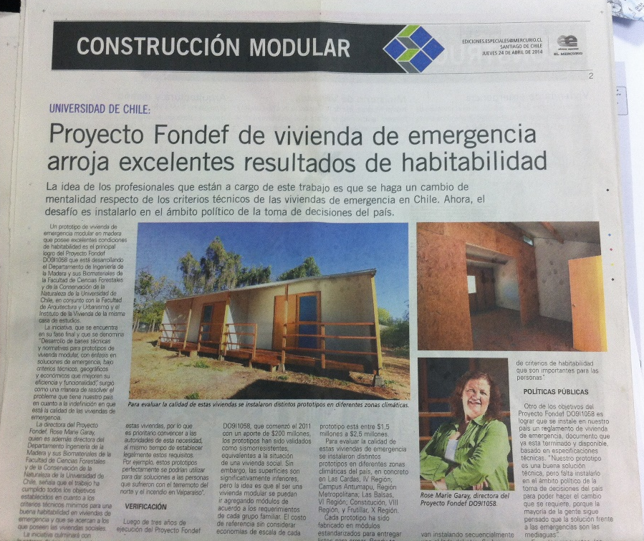
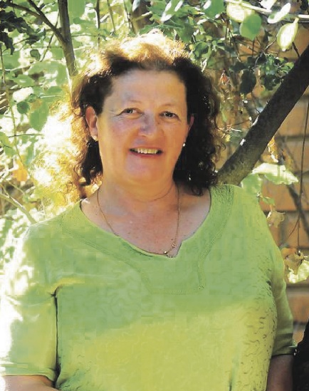
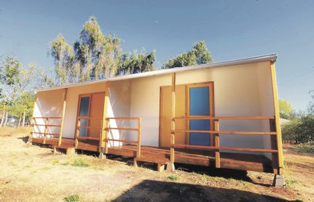
Universidad de Chile:
“Proyecto FONDEF de vivienda de emergencia arroja excelentes resultados de habitabilidad”
Directora de proyectos FONDEF
D09I1058 (2011-2014) Desarrollo de bases técnicas y normativas para prototipos de vivienda modular, con énfasis en soluciones de emergencia, bajo criterios técnicos, geográficos y económicos que mejoren su eficiencia y funcionalidad.
Desarrolló un reglamento de viviendas de emergencia, disponible para el uso de las autoridades.
(http://www.edicionesespeciales.elmercurio.com/destacadas/detalle/index.asp?idnoticia=201304101248521 )
Rose Marie Garay

Slide 17
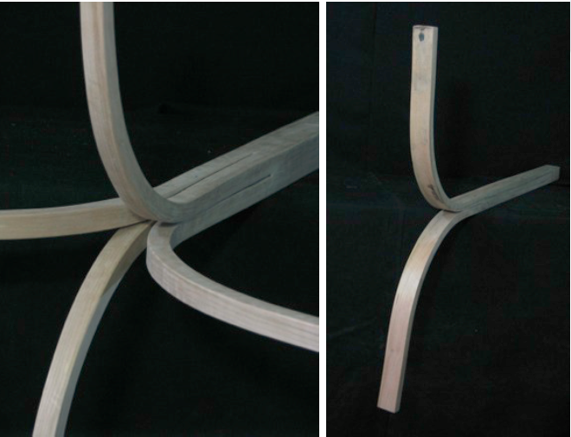
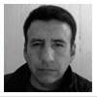
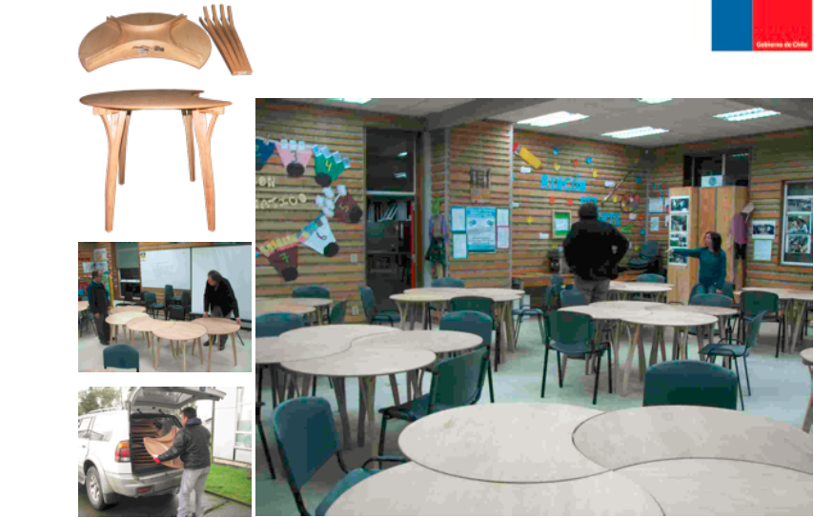
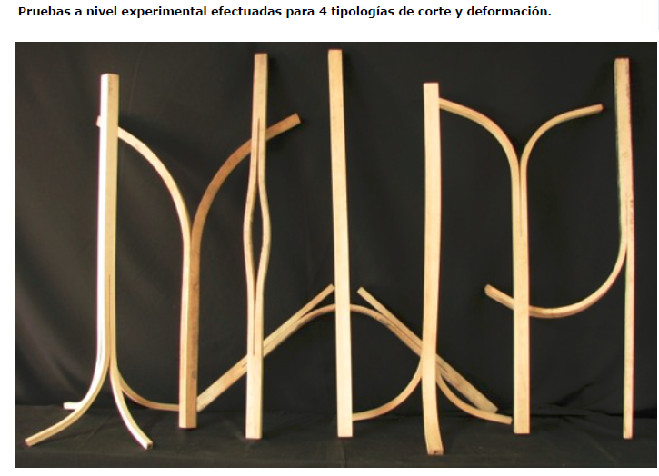
Universidad de los Lagos
“Cortes, escisiones y hendiduras controladas para el desarrollo espacial de estructuras”
Director de proyectos FONDEF
CA12I10383 (2012-2014) Cortes, escisiones y hendiduras controladas para el desarrollo espacial de estructuras resistentes de madera sólida curvada con vapor.
Se ha propuesto un sistema constructivo que considera deformaciones de madera sólida intervenida con cortes escisiones o hendiduras controladas para curvar tanto las extremidades de una pieza en distintas direcciones como deformaciones dentro de su sección
Marcos García
Notes:
Falta el director Marcos García Alvarado

Slide 18
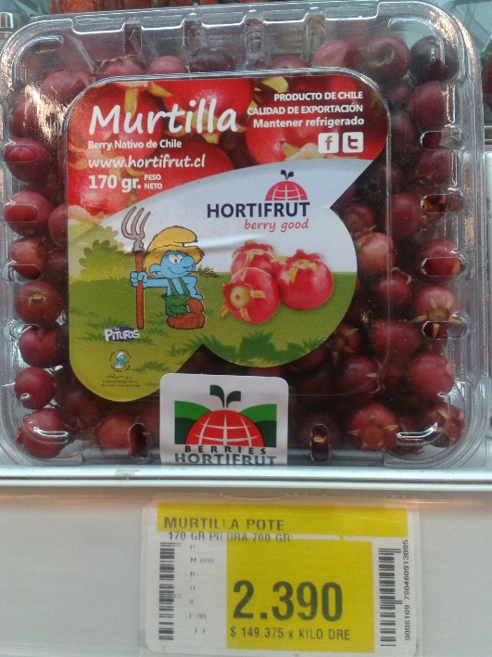
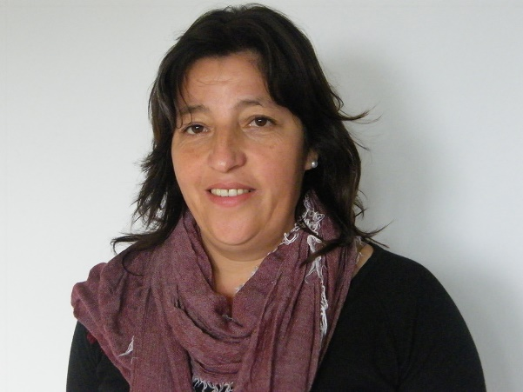
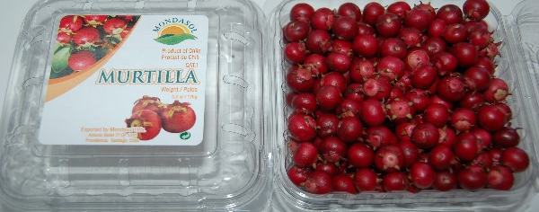
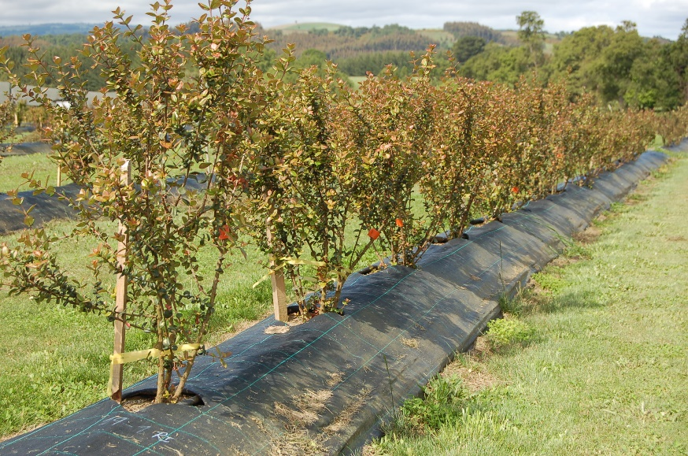
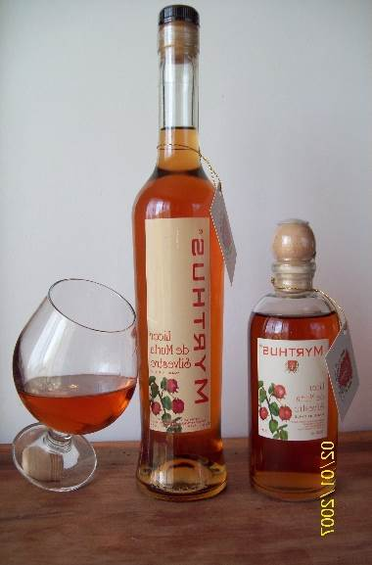
INIA, la Universidad de la Frontera y la Universidad Austral de Chile:
“Proyecto Fondef impulsa el desarrollo y comercialización de la murtilla a nivel mundial”
Directora de proyectos FONDEF
D05I10086 (2007-2013) Variedades y estrategias para la producción y comercialización de murtilla (ugni molinae turcz.), En el mercado global
V10P0020 (2011-2011) Transferencias de paquetes tecnologicos para la produccion de plantas y frutos de murtilla
AF10I2007 (2011-2014) Deshidratados de murtilla (ugni molinae turcz) como ingredientes funcionales de elevada calidad par a la prevención y protección cardiovascular.
Transferencia
Registro de Variedades ante el SAG
Firma convenio el INIA y la empresa Hortifrut quien pretende incorporar la murtilla a su paleta de berries y promocionarla a los menos 15 países del mundo.
http://www.viveagro.cl/index.php/productores-apuestan-por-el-cultivo-de-la-murtilla/
http://www.tattersall.cl/documentos/revistas/2014-tattersall-enero.pdf
Ivette Seguel

Slide 19
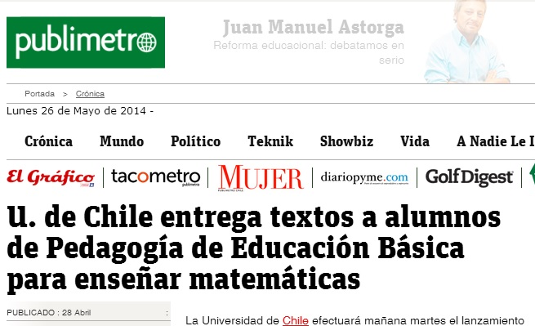
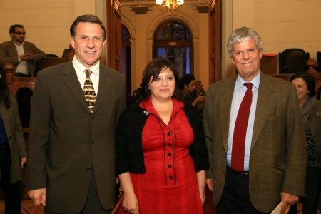
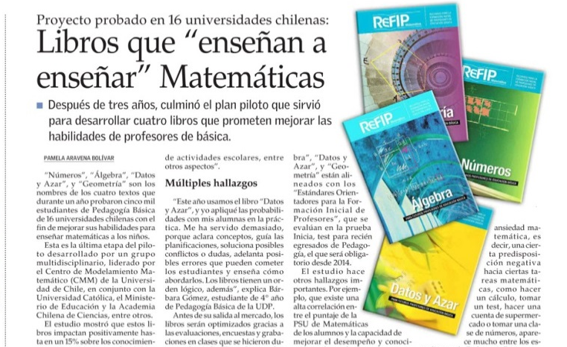
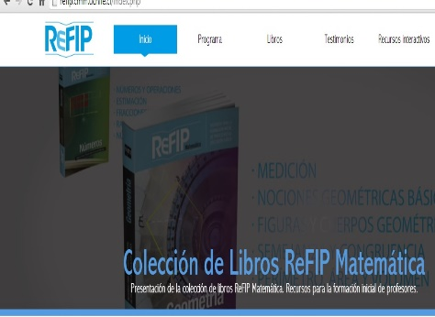

Universidad de Chile:
“U. de Chile entrega textos a alumnos de Pedagogía de Educación Básica para enseñar matemáticas”
Directora de proyectos FONDEF
D09I1023 (2011-2014) Recursos Pedagógicos para la Implementación de los Estándares de Formación Inicial para Profesores de Enseñanza Básica en Matemática
Transferencias:
Se suscribió un contrato de comercialización con Ediciones SM, donde los 4 textos fueron publicador Se suscribió un contrato de comercialización con Ediciones SM el
Los derechos de autor fueron inscritos entre diciembre 2013 y febrero 2014.
Diario El Mercurio: “Libros que enseñan a enseñar”, 24 de junio 2013
Revista Beauchef: “Nuevos textos para formación de profesores: Cambiando la forma de aprender y enseñar la matemática” Semestre I 2013
Radio Cooperativa, Programa Elige Educar , Junio 2013
Radio Universidad de Chile, Mayo 2013
http://refip.cmm.uchile.cl/index.php
http://www.ediciones-sm.cl/lanzamiento_refip
http://www.publimetro.cl/nota/cronica/u-de-chile-entrega-textos-a-alumnos-de-pedagogia-de-educacion-basica-para-ensenar-matematicas/CPIndB!JMrV73WXoaQpXdWOuxADGA/
http://diario.elmercurio.com/detalle/index.asp?id={7fc94f47-536b-45ff-890c-380ee4ed32bf}
Salomé Martínez

Slide 20
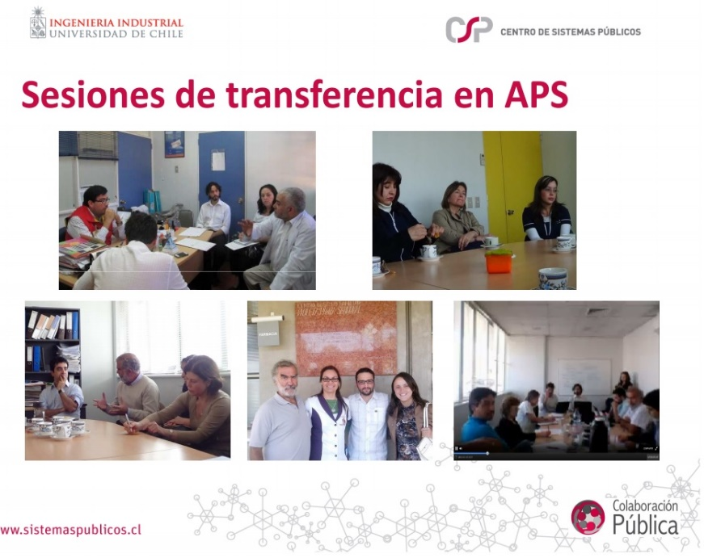




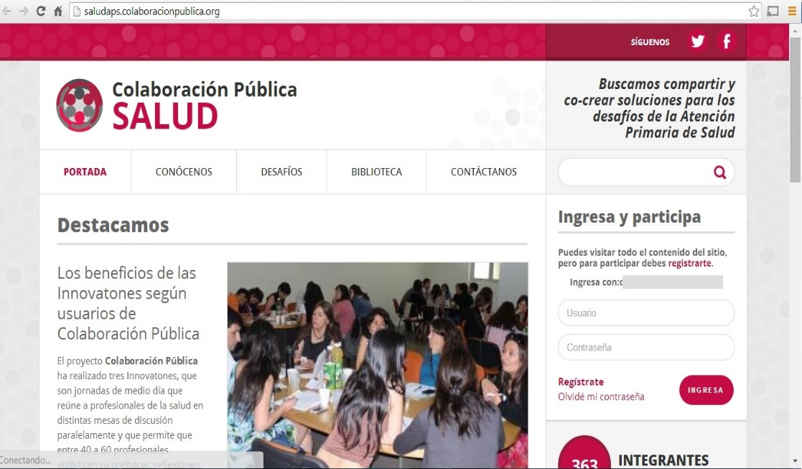
Universidad de Chile:
“SISTEMA DE GESTIÓN DEL CONOCIMIENTO PARA LA TRANSFERENCIA DE INNOVACIONES Y BUENAS PRÁCTICAS DE GEST IÓN ENTRE GOBIERNOS LOCALES”
Directora de proyectos FONDEF
D10I1034 (2011-2014 en ejecución) Recursos Pedagógicos para la Implementación de los Estándares de Formación Inicial para Profesores de Enseñanza Básica en Matemática.
Chile ha potenciado el rol de los municipios como responsables de la entrega de servicios para la ciudadanía. Sin embargo, esto no ha sido acompañado de una adecuada provisión de recursos financieros, humanos o capacidades de gestión.
para la efectividad de un sistema de gestión del conocimiento y de transferencia de mejores prácticas, es fundamental la existencia de múltiples unidades que realicen labores similares pero con diferente efectividad. Es necesario aprender qué explica esas diferencias y cómo poder transferir las mejores prácticas. En una primera etapa, y a modo de piloto, este proyecto se focalizará.
Entidades asociadas
ASOCIACION CHILENA DE
MUNICIPALIDADES
MINISTERIO DEL INTERIOR
MINISTERIO DE SALUD PUBLICA
Mario
Waissbluth

Slide 21

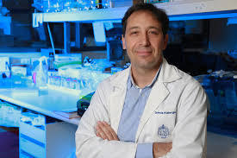
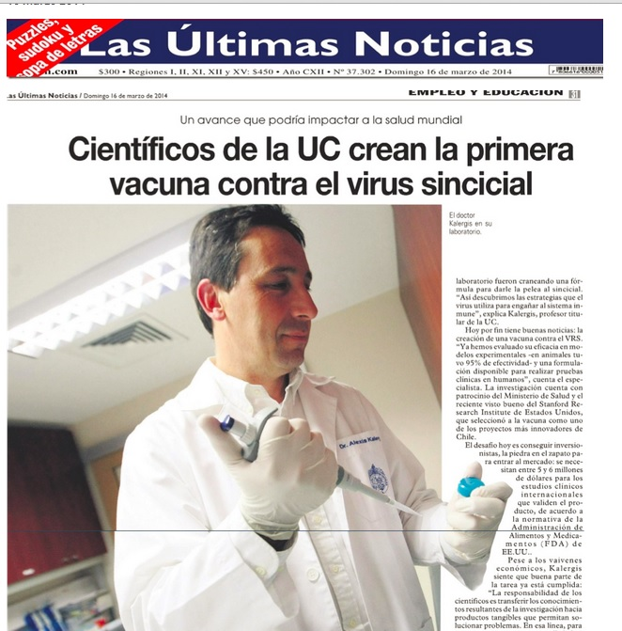
PONTIFICIA UNIVERSIDAD CATOLICA DE CHILE:
“Científicos de la UC crean primera vacuna contra el virus sincicial”
Director de proyectos FONDEF
D041075 (2004-2007) Generación de una vacuna recombinante contra el virus respiratorio sincicial.
D11I1080 (2011-2014) Caracterización de una vacuna recombinante contra el virus respiratorio sincicial.
Se están concluyendo los estudios preclínicos de las dosis cGMP, producida por la fundación AERAS TB Vaccine Foundatios, EEUU – planta certificada por la FDA, de aquí la importancia de este hito. Se espera determinar la seguridad y eficacia en prevenir las complicaciones de la infección por VRS. Posteriormente vienen los estudios clínicos. Esta línea de investigación lleva cerca de 10 años, 8 de los cuales ha financiado FONDEF.
Patente concedida en EEUU y Perú en el 2013. N° de solicitud CL20070002710 “Formulación inmunogenica que comprende una cepa recombinante atenuada de mycobacterium, preferentemente la cepa recombinante bacilo de calmette y guerin (ECG) que expresa al menos una proteína o fragmento inmunogenico del virus respiratorio sincicial (VRS) en una solución salina alta para su uso para la preparación de vacunas contra el VRS”. http://worldwide.espacenet.com/publicationDetails/biblio?CC=US&NR=8398993B2&KC=B2&FT=D
http://www.imii.cl/cientificos-de-la-uc-crean-la-primera-vacuna-contra-el-virus-sincicial/
ALEXIS KALERGIS
Notes:
ALEXIS KALERGIS PARRA

Slide 22
Gracias
Gonzalo Jordan Fresno
Director Ejecutivo FONDEF

